Slide 1
4-1-2 エコーチェンバー現象
Notes:
■本教材の利用規約を一番下に記載しています。必ず事前にご確認いただき、利用規約に同意した上で、本教材をご利用ください。
【特徴と使い方】
・スライド3枚を使って、啓発対象者に情報セキュリティの知識を供与、または興味を喚起することを目的としています。
・対象者に「自分事」として考えてもらえるよう、
1枚目のスライドは、「発問」から始まります。
2枚目のスライドでは、「答え」や「様々な視点」を提示します。
3枚目のスライドでは、対策等の解説や発展的な知識の提供、または課題検討を深めるための別観点からの発問や興味を持って調べるための方法等を提示します。
・ノートには啓発する際のセリフ例を記載しています。また、教材が扱うテーマに関連する資料のある場合は参考資料を記載しています。
【想定する啓発対象者】
インターネットを利用するすべての方
【ポイント】
エコーチェンバー現象について知り、インターネット上の情報との付き合い方を考えさせる。
【本教材利用規約】
本教材は、情報セキュリティに関する啓発を目的に独立行政法人情報処理推進機構（IPA）（以下「IPA」という。）が作成した教材、およびこれに付随する資料（今後に作成され得る各々の改訂版を含む。）により構成されます。なお、改訂版が利用可能となった後は、専ら改訂版をご利用ください。
IPAは、本利用規約に同意いただくことを条件として、本教材の利用を無償で許諾します。有償セミナー等での利用を希望する場合は、事前にIPAに申し出て別途許諾を得てください。
1.本教材に関する著作権その他すべての権利は独立行政法人情報処理推進機構（IPA）が保有しており、国際条約、著作権法その他の法律により保護されています。
2.本教材は、情報セキュリティや情報モラルの教育、普及の目的に限り、無償の授業、各種セミナーや研修等にご利用いただけます。
3.必要な範囲での複製（生徒等受講者への配布のための複製を含む。）は可能とします。
4.本教材は原文のまま利用してください。ただし、グラフの形式を変える、文体を変える等、単なる表記形式のみの変更は可能とし、また、具体的な利用場面においてやむを得ない場合であって、かつ前記目的のために必要な場合には、その必要な範囲で、利用者の責任において、文意を変えず、かつ原文のままでないことが容易にわかるように明記または明示（例「～を基に作成」等）することを条件として、文面の一部改変等を可能とします。
5.本教材の中のデータやグラフ・図表・イラスト・映像等の全部または一部を引用等した場合、本利用規約に同意したものとみなします。
6.いかなる形で利用する場合においても本教材を利用する際は、出典（IPAの名称、資料名、URL等）を容易に判る態様で明記または明示してください。
7.本教材を利用する部分と利用者が自ら作成する部分が混在した教材等を作成する場合、本教材利用部分か、利用者自身による作成部分かが容易かつ明確に判別できるようにしてください。なお、利用者は、自己の作成部分について全ての責任を負うものとします。
8.本教材（本項においては、利用者が自ら作成する部分が混在する場合を含む）の二次利用を希望する者に対して複製物を配布する場合には、相手先に本利用規約を配布するなどにより、相手先が本教材（利用者が自ら新たに作成した部分を除く）を利用する際には本利用規約に同意する必要があることを伝えてください。
9.本教材で提供する情報の正確性、信頼性、網羅性及び完全性については、IPAが保証するものではありません。
10.本教材のファイルをダウンロードすることまたは利用したこと等により生じるいかなる損害（他人に対して責任を負う場合を含む。）についてもIPAは何ら責任を負いません。
11.本利用規約は予告なく改正する場合があります。その場合、改正後の内容は、それがIPAのウェブページ上で公表された時以降の利用に適用するものとします。
12.本教材及び本利用規約に関する質問は、net-anzen@ipa.go.jpまでお寄せください。なお、IPAからの応答等は、その業務に支障のない範囲内とさせていただきます。
独立行政法人情報処理推進機構 セキュリティセンター
以上

Slide 2
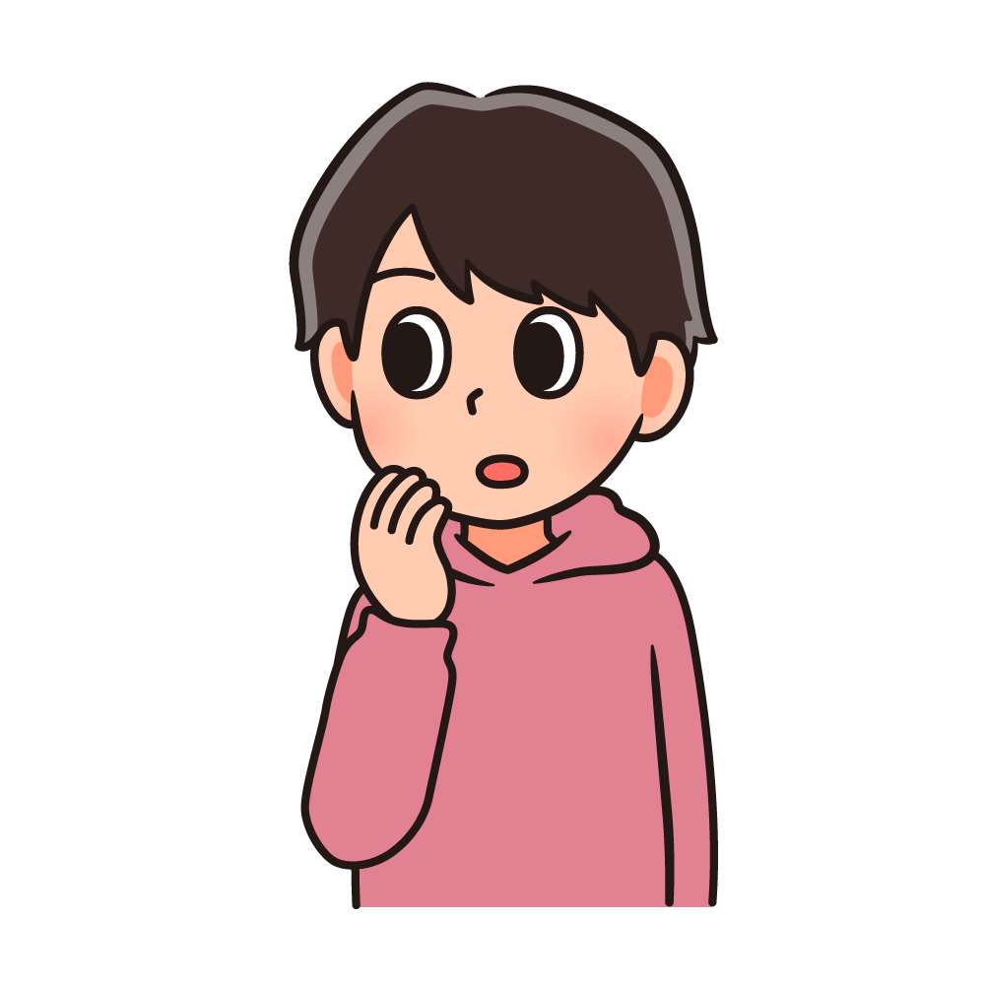
考えてみよう
学校でゲームしてもいい時間を勝手に決められたんだ！SNSで相談したらみんな「おかしい！」と言っているよ！！
Notes:
【啓発時のセリフ例】
ある人からこんな問いかけがありました。
「学校でゲームをする時間を勝手に決められたんだ！
そのことをSNSで相談したら、みんな『それはおかしい！』と言っていたよ！やっぱりおかしいよね？」
みなさんの意見はどうですか？
「おかしい！」と思う人？
学校でルールを決めてもらえるのは良いことだと思う人？
なるほど意見が分かれましたね。
でも、この人のSNS上では「おかしい！」という人が多かったようです。
（意見が偏った場合は、状況に合わせてください。）
※意見が分かれた場合は、意見が偏ったスライドの状況に啓発対象者が疑問を持つきっかけを与えます。意見が偏った場合には、啓発対象者間でもエコーチェンバー現象が起こっていないかどうかを確認し、後のスライドで解説する際に触れるのも良いでしょう。

Slide 3
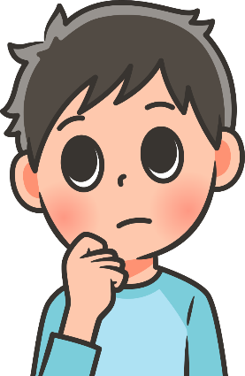
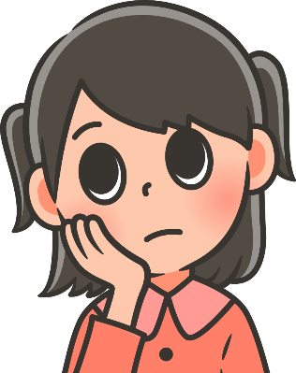
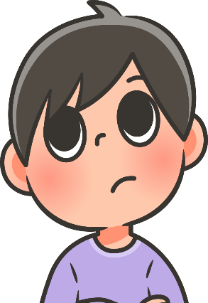
みなさんはどう思いますか？
みんなが言うなら、おかしいんだと思うよ。
さんせい
学校がルールを決めることに賛成の人はいないのかな？
みんなってだれなんだろう？
Notes:
【啓発時のセリフ例】
さて、さまざまな意見が出ました。
「みんなが言うなら、おかしいんだと思うよ。」
「学校がルールを決めることに賛成の人はいないのかな？」
「みんなってだれなんだろう？」
みなさんはどう思いますか？
まず、一番目の意見を考えてみましょう。
同じ意見の人が多いのであれば、ほとんどの人が、学校が家庭で行うゲームの利用時間を決めることは「おかしい」と思っているのかもしれません。
でも、二番目の意見のように、学校がルールを決めることに賛成の人はいないのでしょうか？
また、三番目の意見では、そもそも「みんな」ってだれなんだろう？と言っています。面白い疑問ですね。

Slide 4
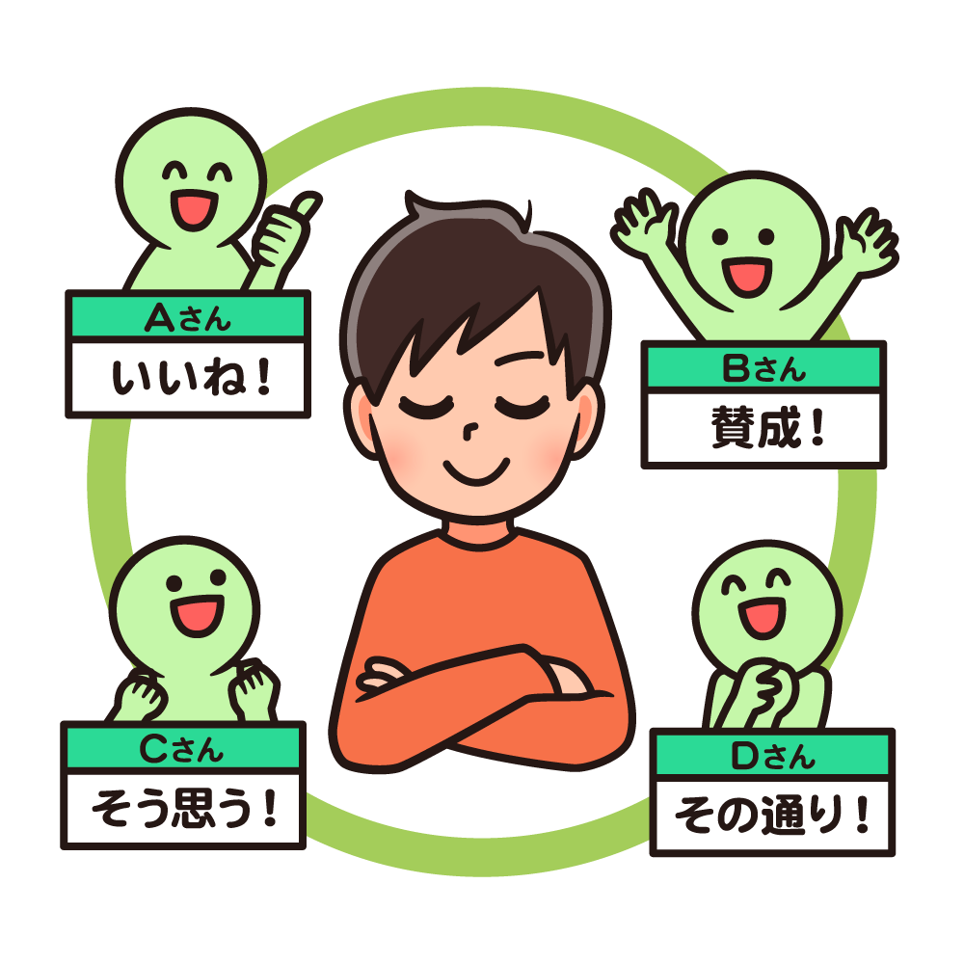
知っておこう
自分と同じ意見の人とだけ つながっていませんか？
エコーチェンバー現象
同じような意見を持つ人だけで交流し、
共感しあうことで意見が偏ってしまう
かたよ
考えてみよう
どうして、同じ意見の人とだけ交流したくなるのだろうか？
どうしたら違う意見にも目を向けることができるだろうか？
ちが
Notes:
【啓発時のセリフ例】
インターネット上は、さまざまな考えや豊富な見解があり、多様な情報に接することができる空間のはずです。
ただ、SNS上のつながりにおいては、同じような意見の人が集まりやすいという特性があります。
同じような意見を持つ人だけと交流して、共感しあうことで意見が偏ってしまう現象を「エコーチェンバー」と言います。
違う意見の人を意識的に排除したり、無意識にフォローしないようにしたりすることで、考える幅が狭まったり、一つの考えに固執してしまったりすることがあります。
そこで次のことを考えてみましょう。
どうして同じ意見の人とだけ交流したくなるのでしょうか？
また、今回の発問のように、双方の意見を知った方はよい場合など、どうすれば違う意見にも目を向けることができるのでしょうか？ぜひ考えてみてくください。
＜参考：想定される回答例＞
＝＝＝＝＝＝＝＝
「どうして、同じ意見の人とだけ交流したくなるのだろうか？」
・考えを共感できる人との交流の方が居心地が良いから
・自分の考えや意見を肯定されると、その考えが正解だと思えるから
・みんなも同じ考えだと思うと、自己肯定感が高まるから
「どうしたら、違う意見にも目を向けることができるだろうか？」
・意識して、反対意見や広く他の考えを取り入れたり、検索してみる
・本や雑誌など、別のメディアに触れる
＝＝＝＝＝＝＝＝＝＝＝＝＝＝＝＝＝＝＝＝＝

